Slide 1
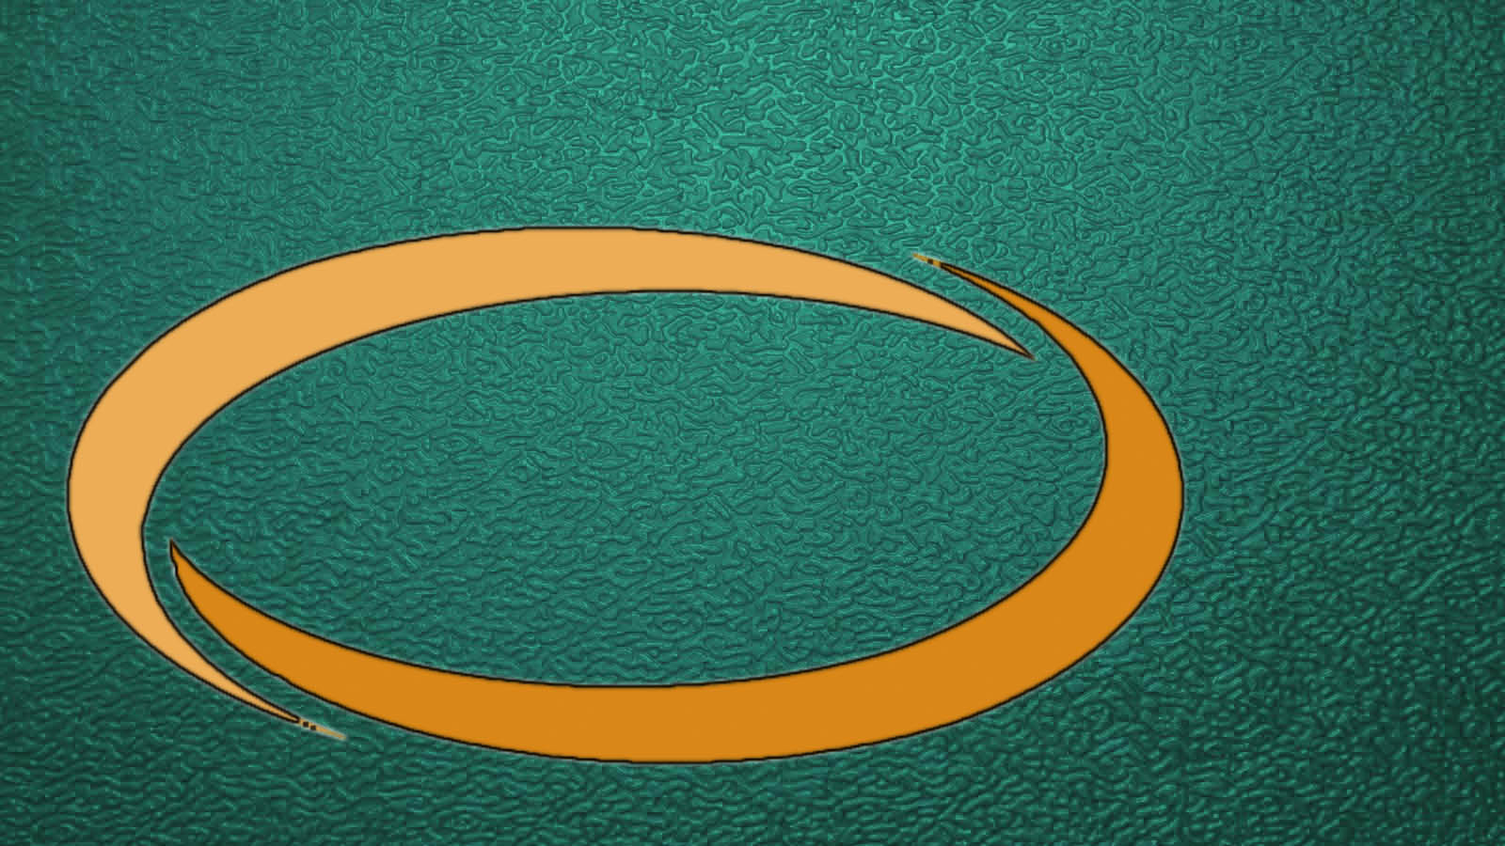


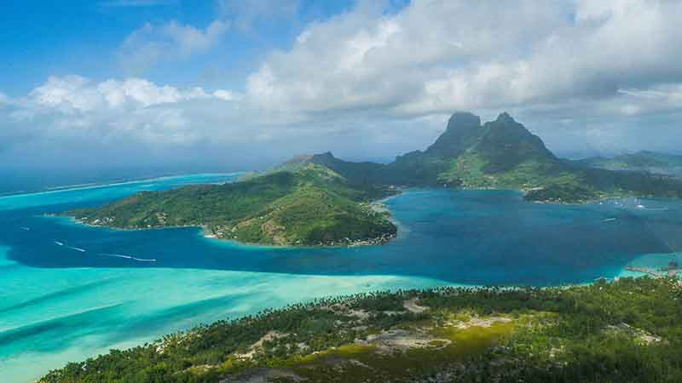
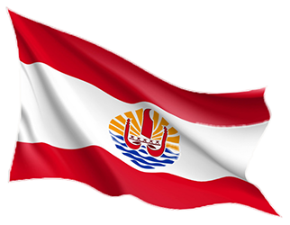
Bora Bora
Polinesia Francesa
Steve

Slide 2
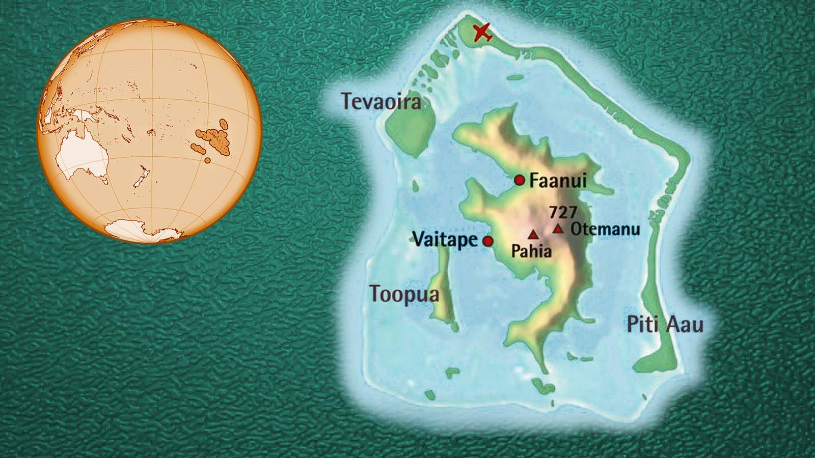
Polinesia Francesa
Bora Bora
GPS S 16°30’04‘‘ W 151°44’24‘‘

Slide 3

Haga clic para
leer el texto
Bora Bora forma parte de la Polinesia Francesa, en el océano Pacífico Sur. Se encuentra a unos 260 km de Papeete, Tahití. La isla principal, montañosa, tiene 8 km de largo y 5 km de ancho. En su centro se encuentran los restos de un volcán extinto con dos picos: el monte Pahia y el monte Otemanu. El punto más alto alcanza los 727 m. La isla principal está rodeada por una laguna y una barrera de coral. El arrecife es muy ancho en algunos puntos, superando los dos kilómetros de ancho. Solo hay una entrada a la laguna: el estrecho de Teavanui, situado al oeste de la isla principal. La superficie total de Bora Bora, incluyendo los islotes, es inferior a 39 km². La población permanente de las islas es inferior a 11.000 habitantes. La mayor parte de la población reside en el asentamiento de Vaitape. Bora Bora es un importante destino turístico. Su principal atractivo es la laguna, con su mundo submarino aún virgen.

Slide 4

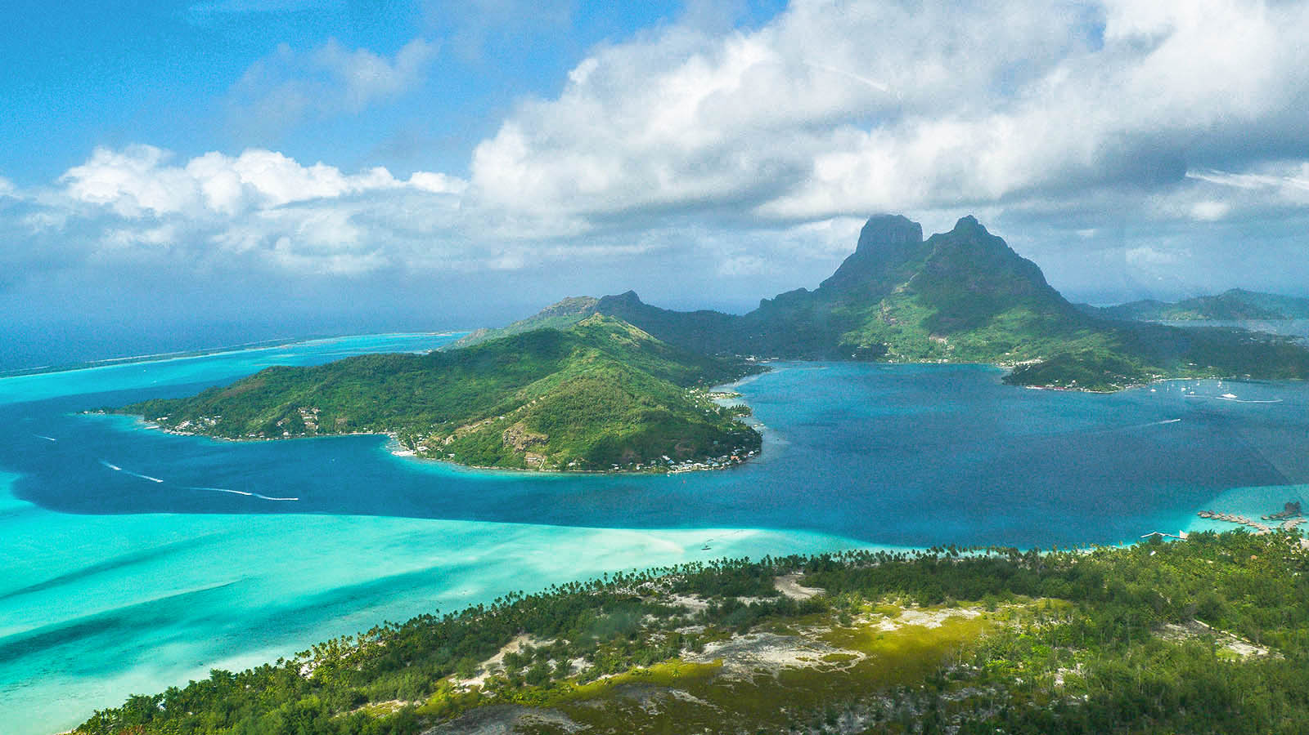

Photo © Rita Willaert

Slide 5
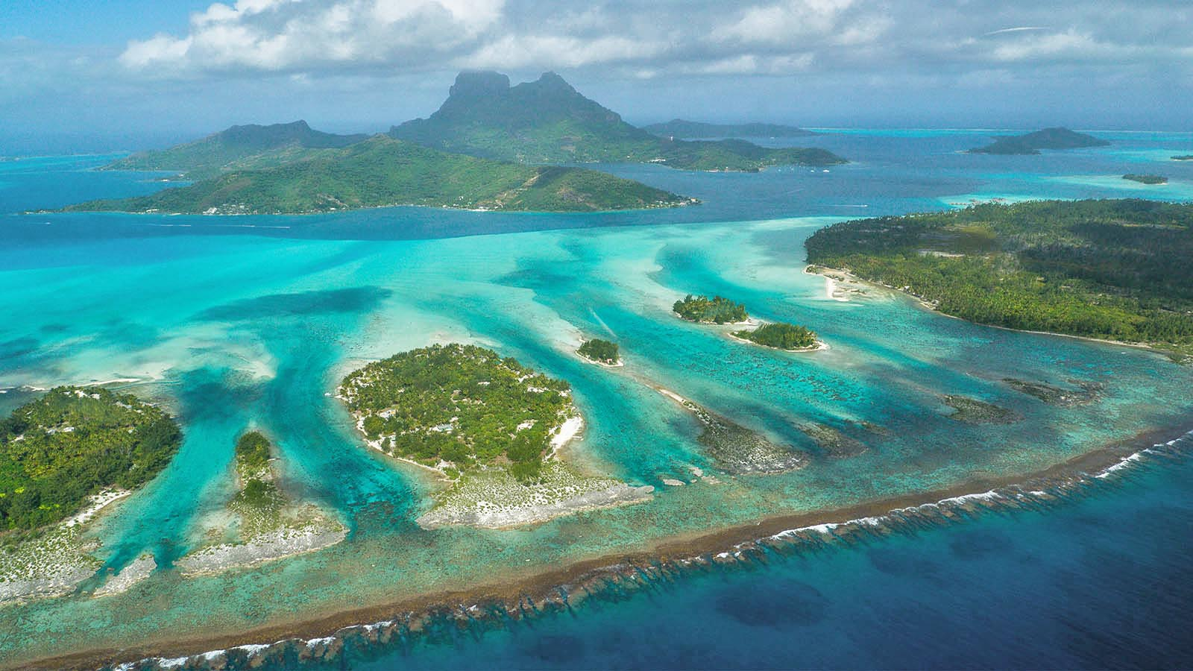
Photo © Rita Willaert

Slide 6
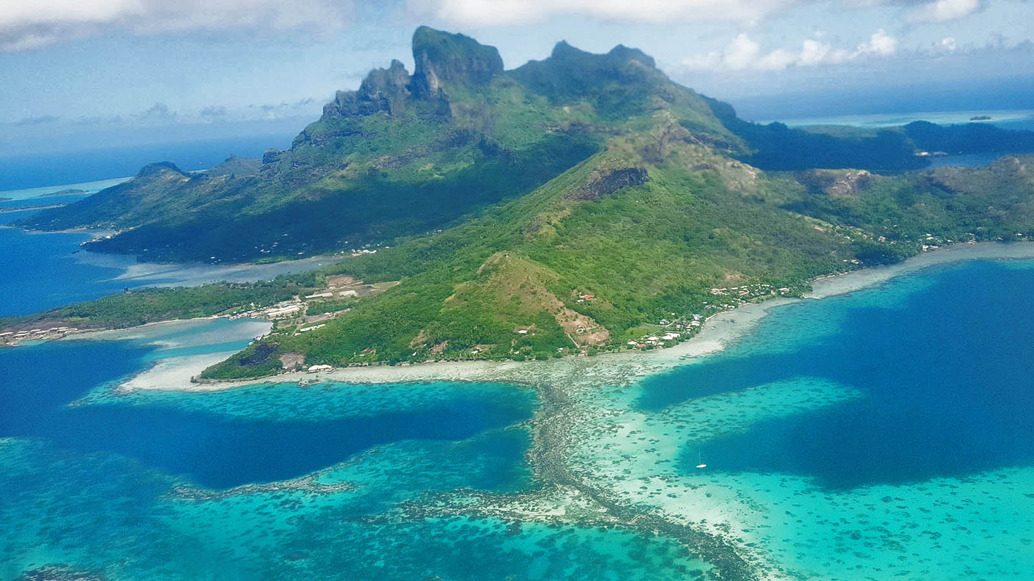
Photo © Arthur Chapman

Slide 7
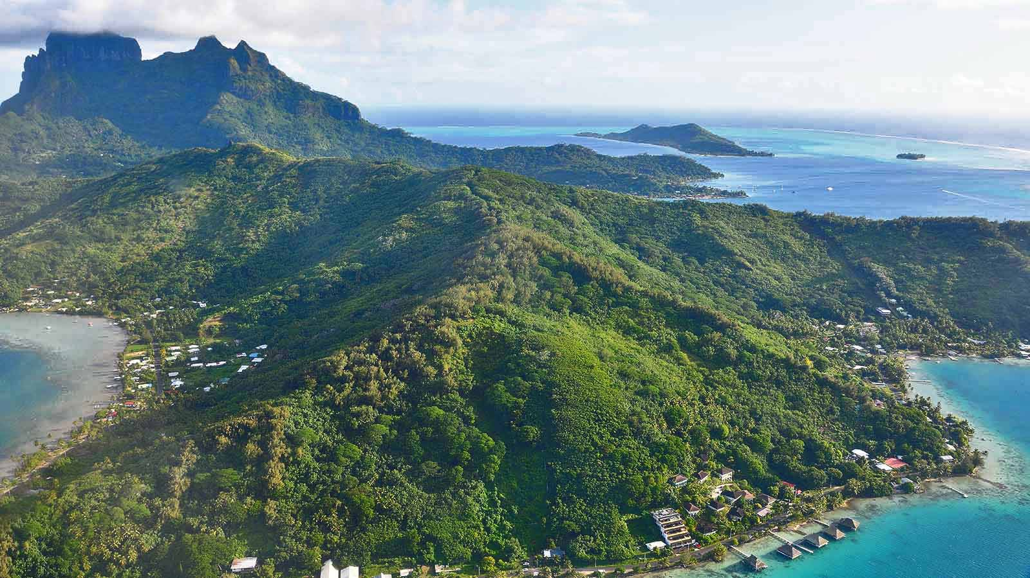
Photo © Jean-Paul Mutz

Slide 8
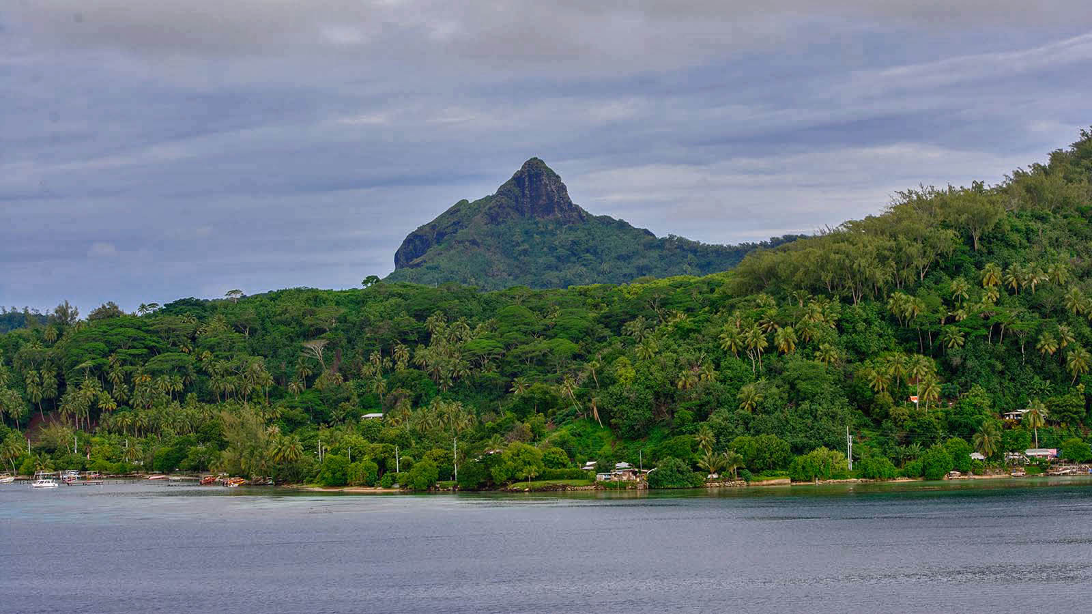
Photo © Lynn Griffiths

Slide 9
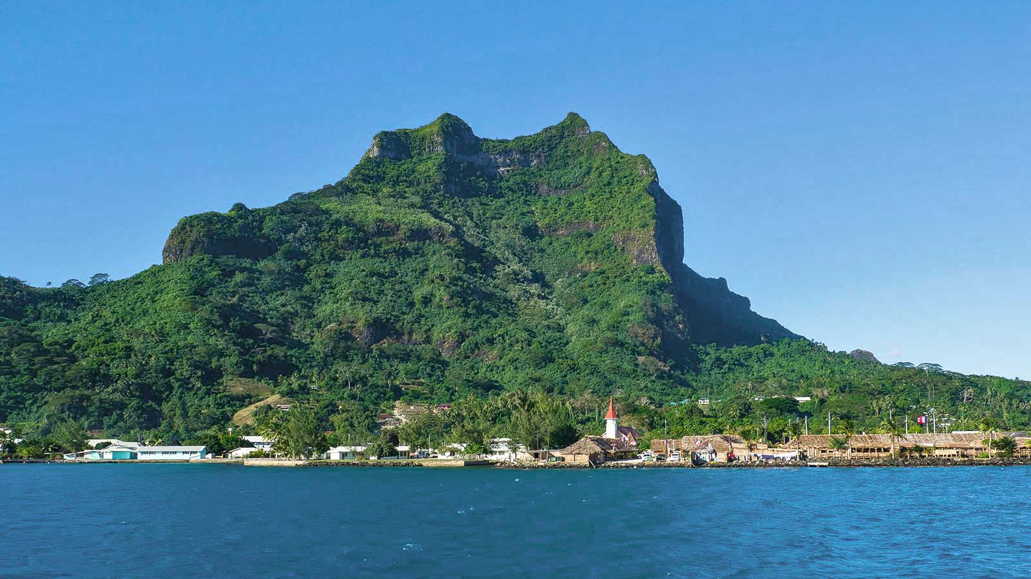
Photo © Rita Willaert

Slide 10
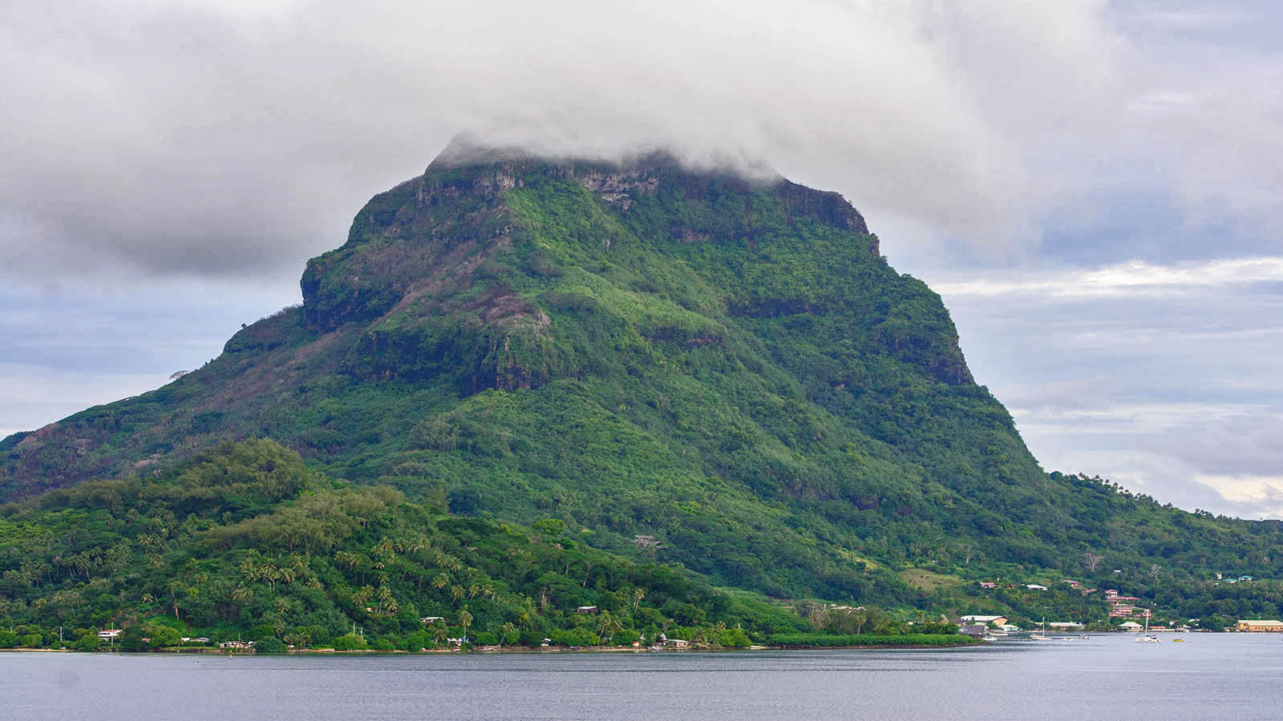
Photo © Lynn Griffiths

Slide 11
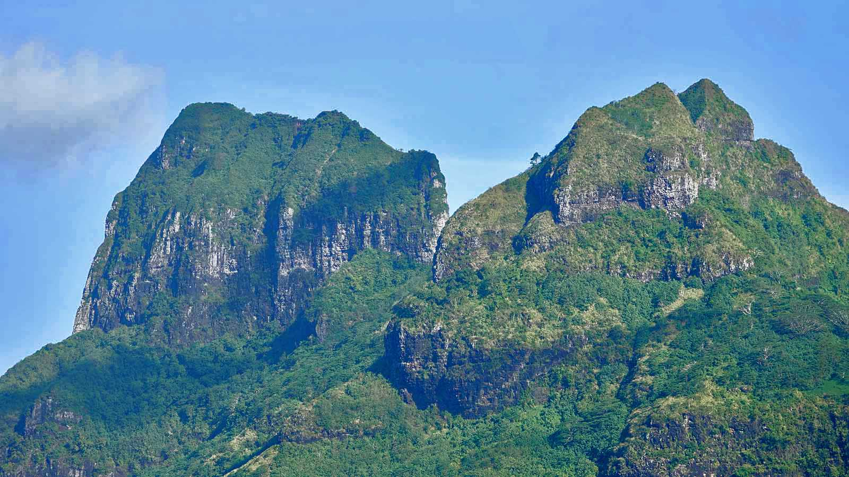
Photo © Valerie Hukalo

Slide 12
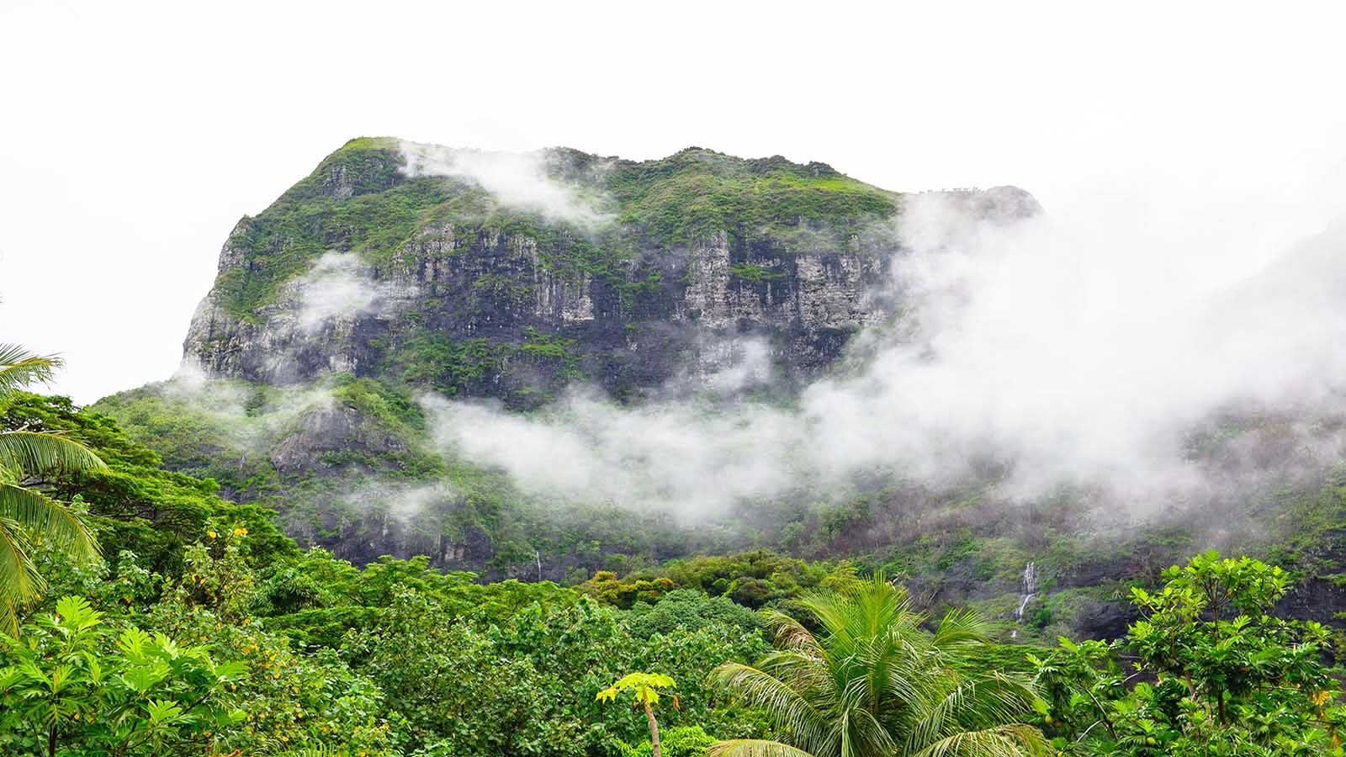
Photo © Lynn Griffiths

Slide 13
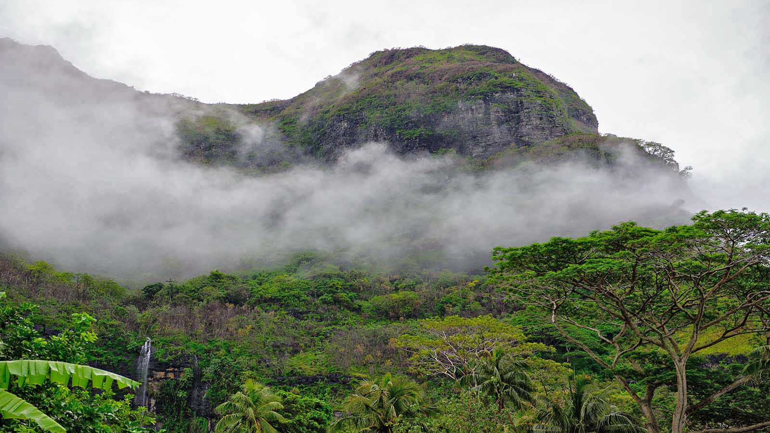
Photo © Lynn Griffiths

Slide 14
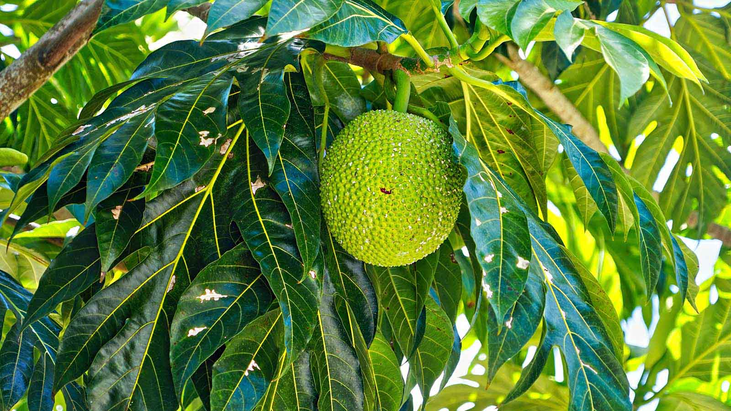
Photo © Michael Kerling

Slide 15
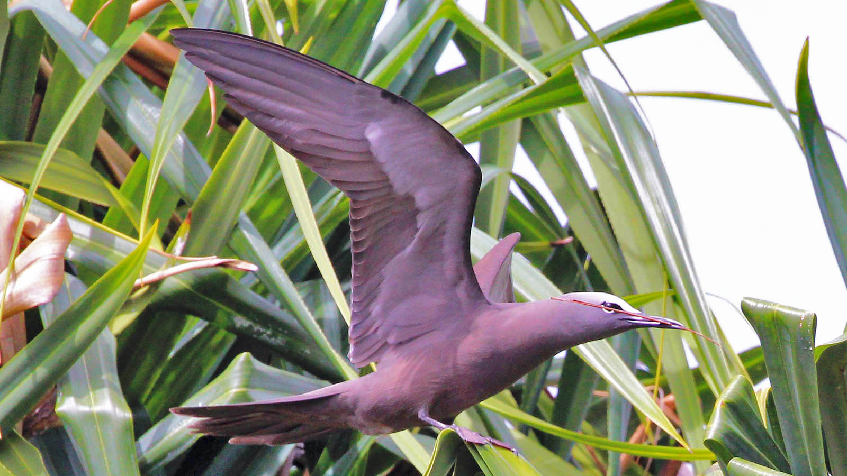
Photo © Arthur Chapman

Slide 16
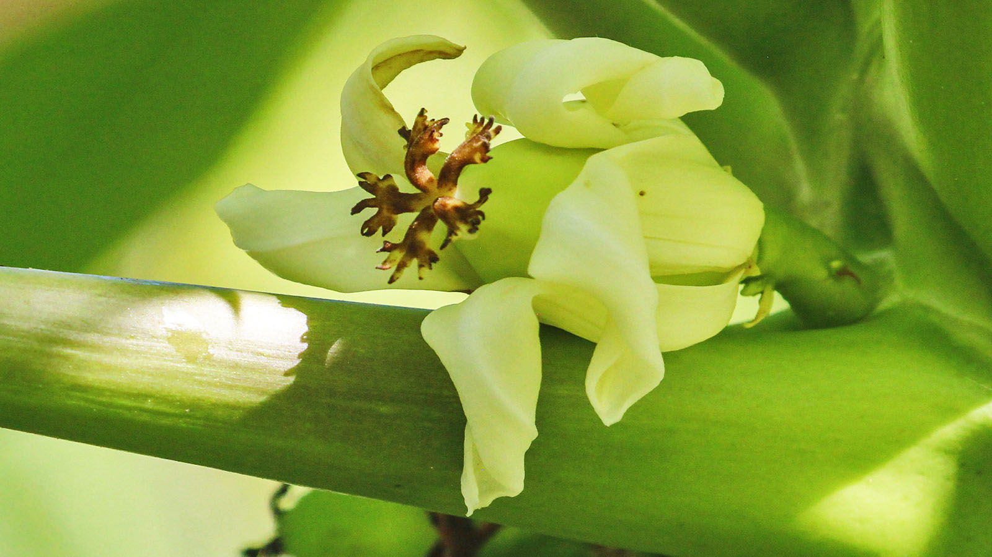
Photo © Arthur Chapman

Slide 17
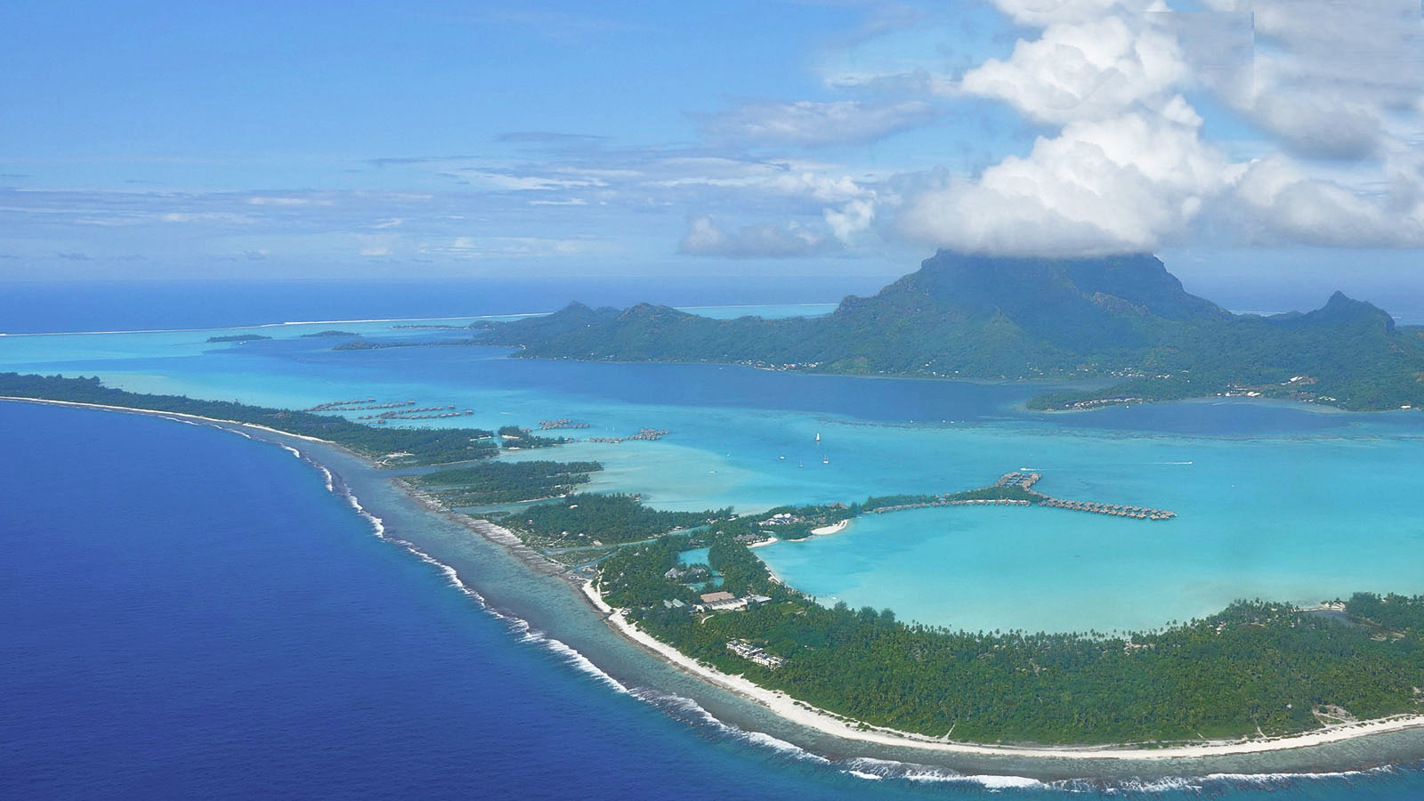
Photo © Valerie Hukalo

Slide 18
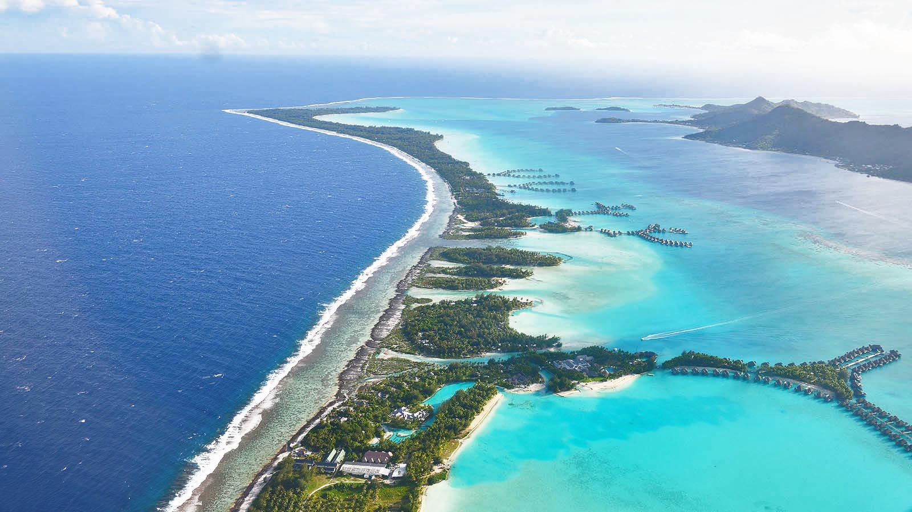
Photo © Jean-Paul Mutz

Slide 19
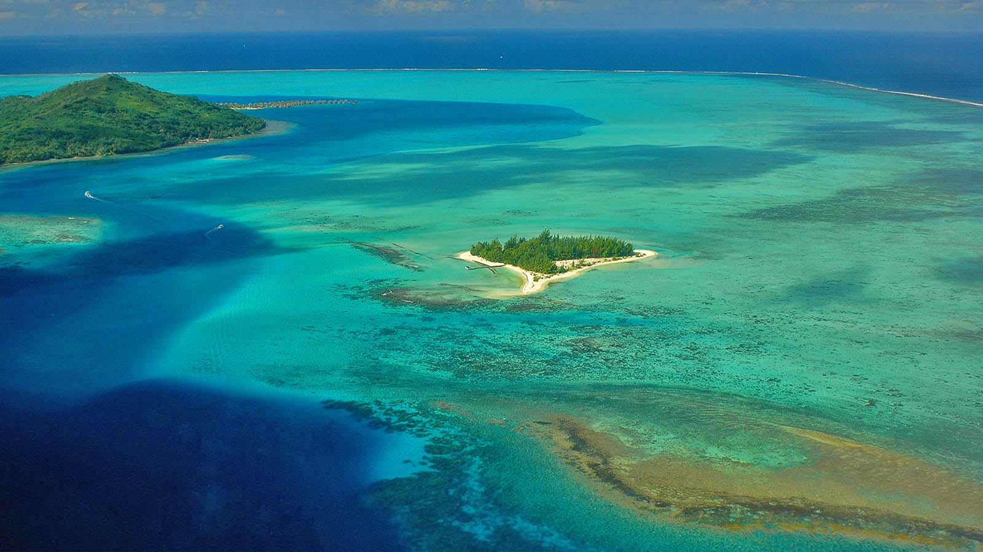
Photo © Jean-Paul Mutz

Slide 20
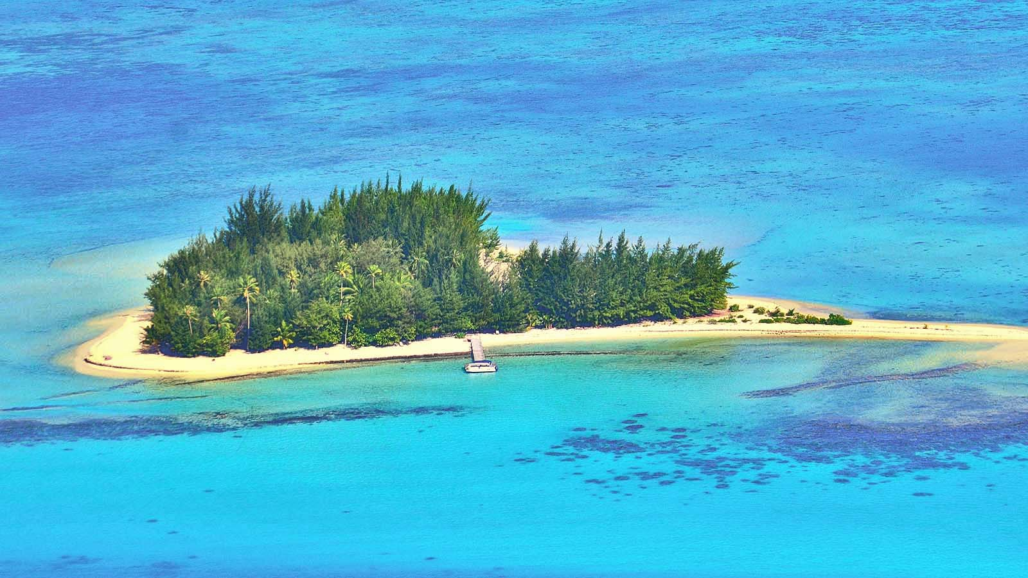
Photo © Jean-Paul Mutz

Slide 21
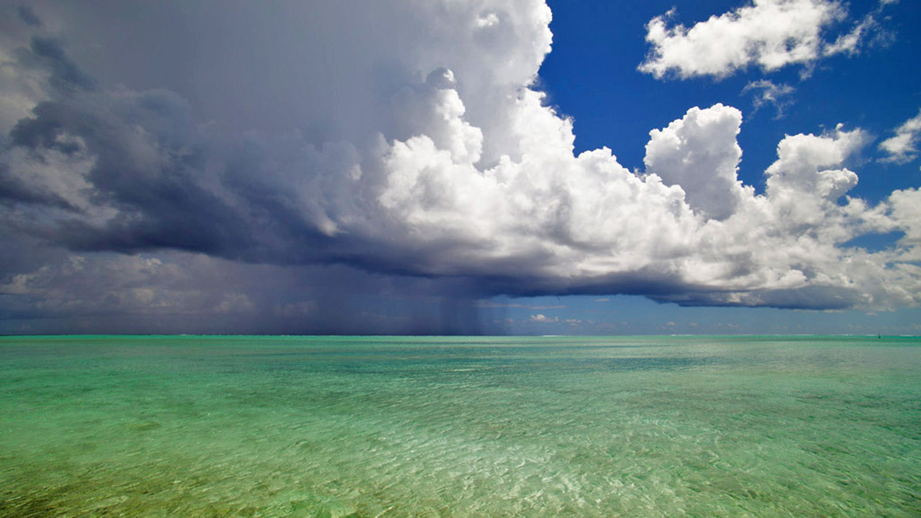
Photo © Jéremy

Slide 22
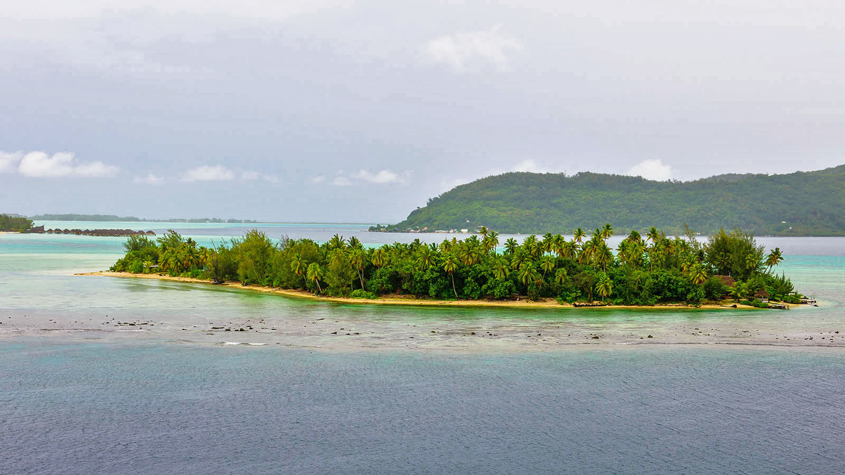
Photo © Lynn Griffiths

Slide 23
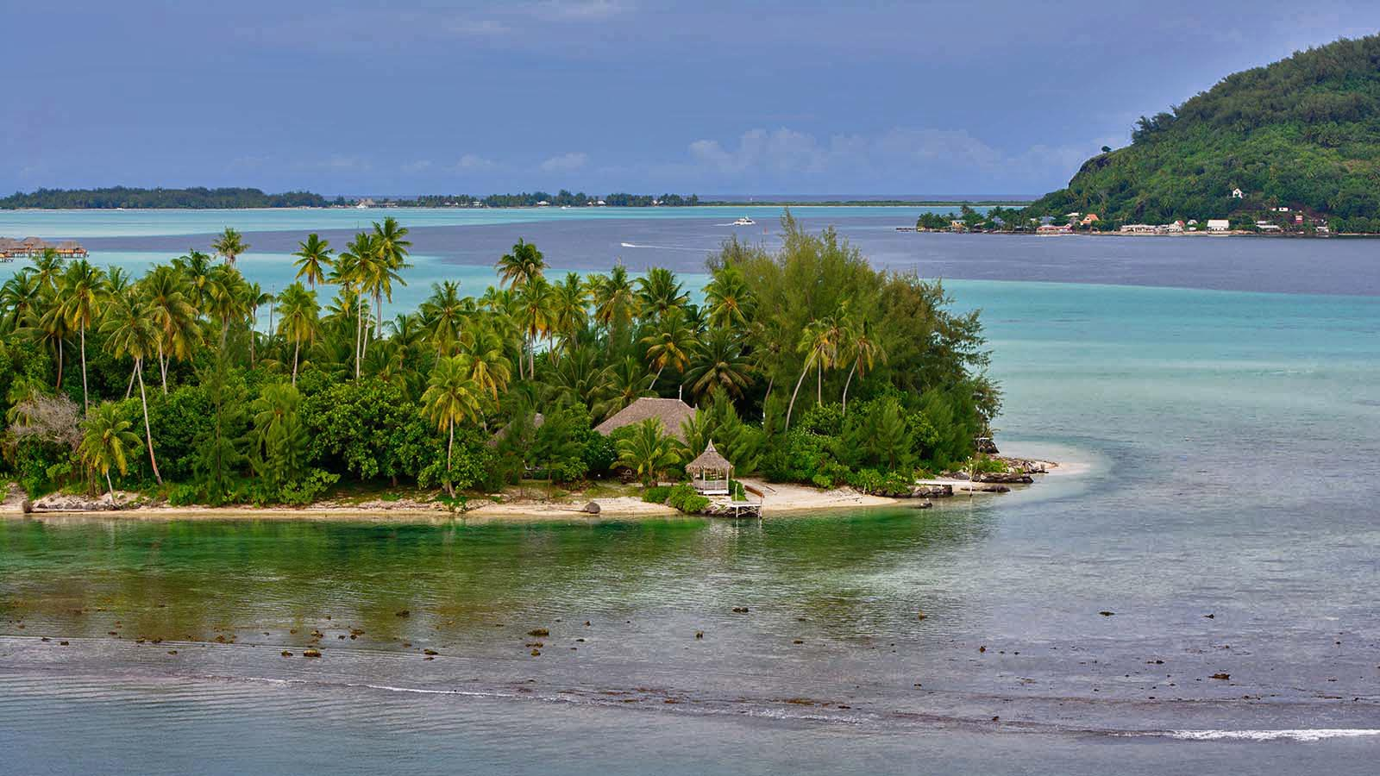
Photo © Lynn Griffiths

Slide 24
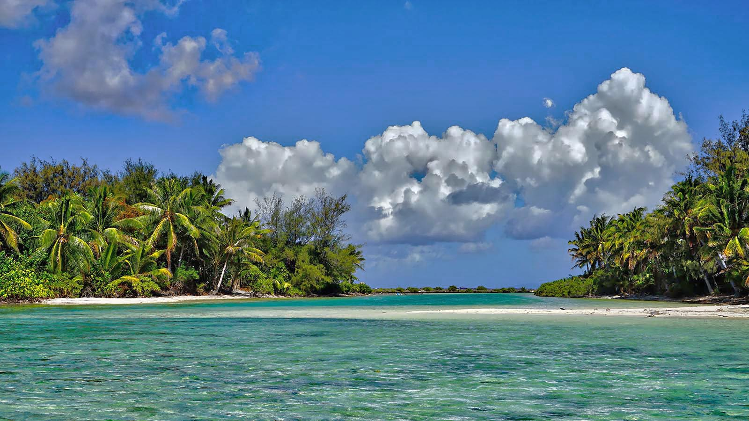
Photo © Michael Kerling

Slide 25
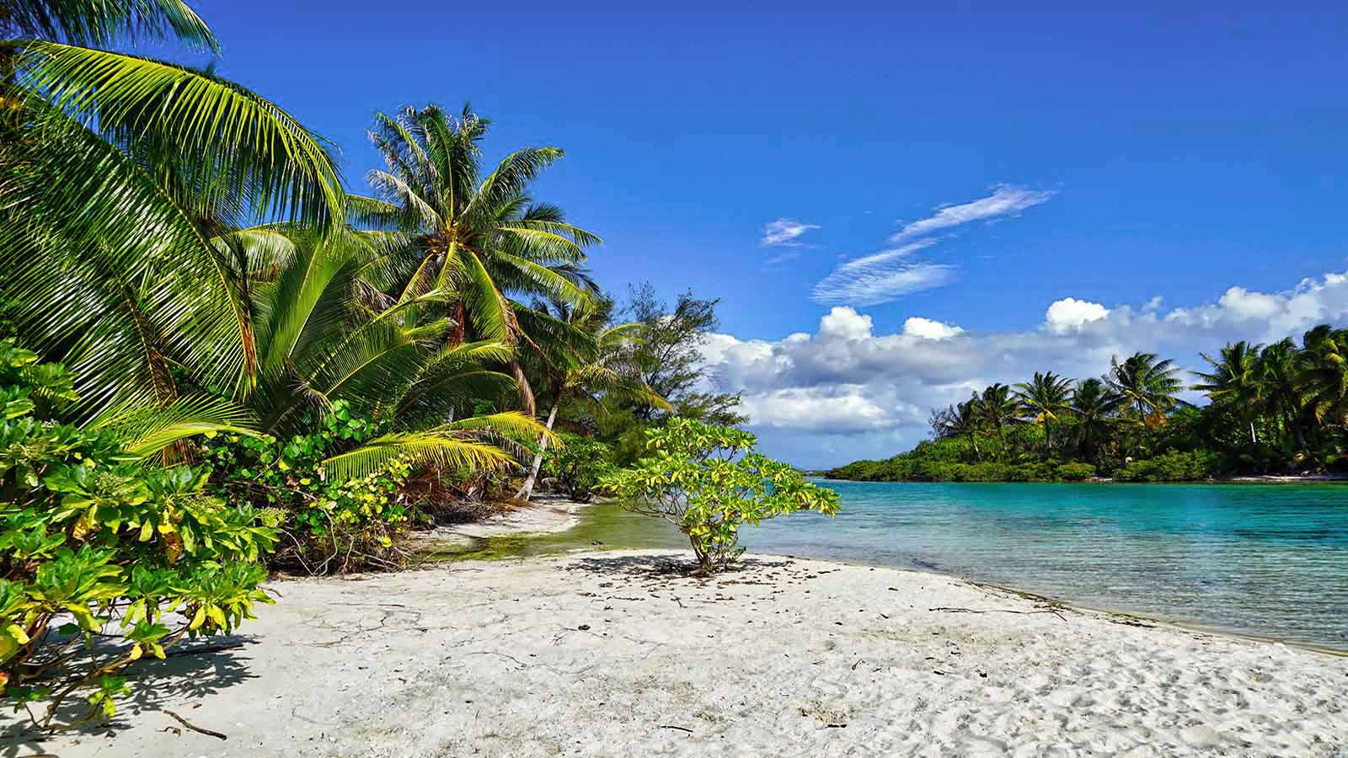
Photo © Michael Kerling

Slide 26
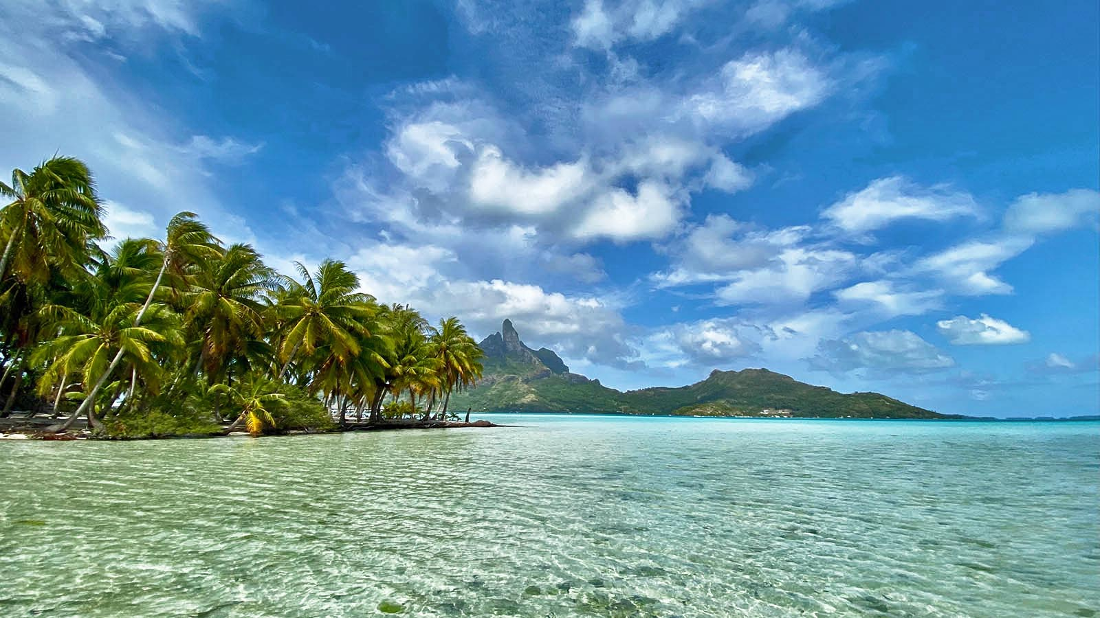
Photo © Michael Kerling

Slide 27
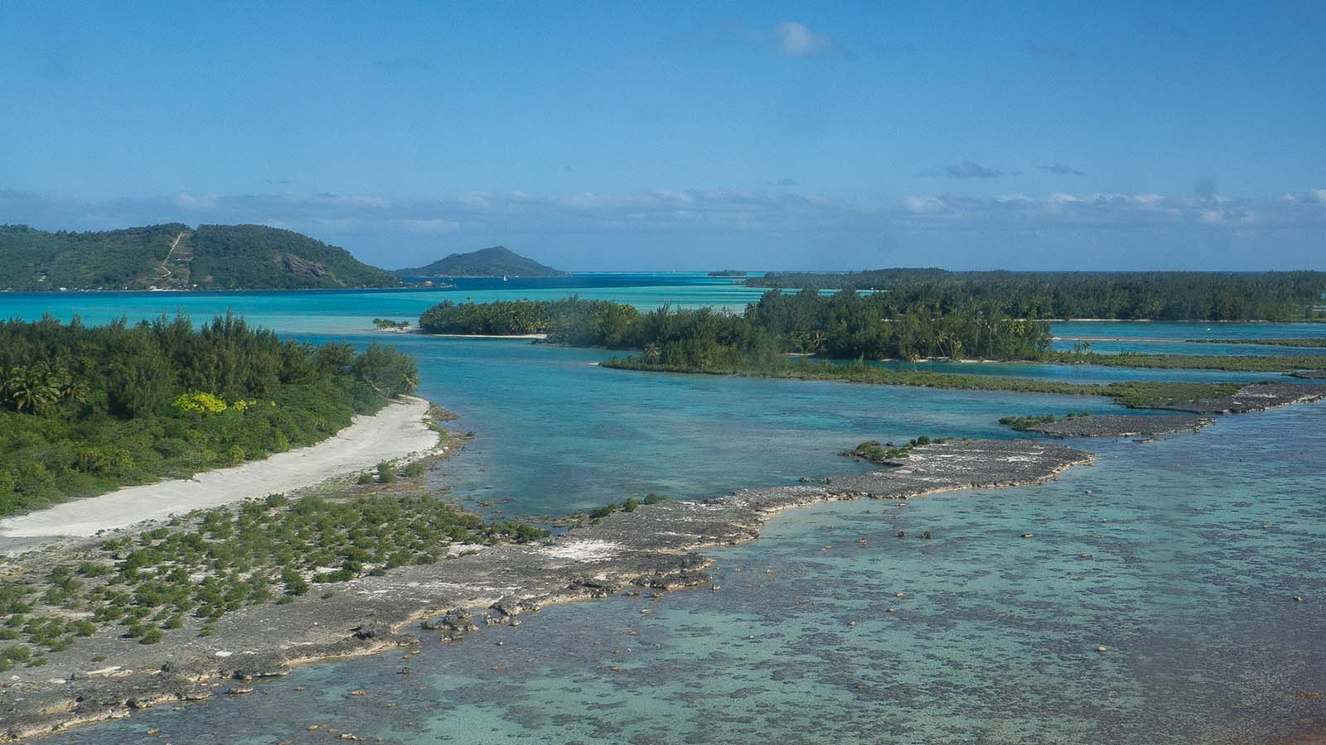
Photo © Rita Willaert

Slide 28
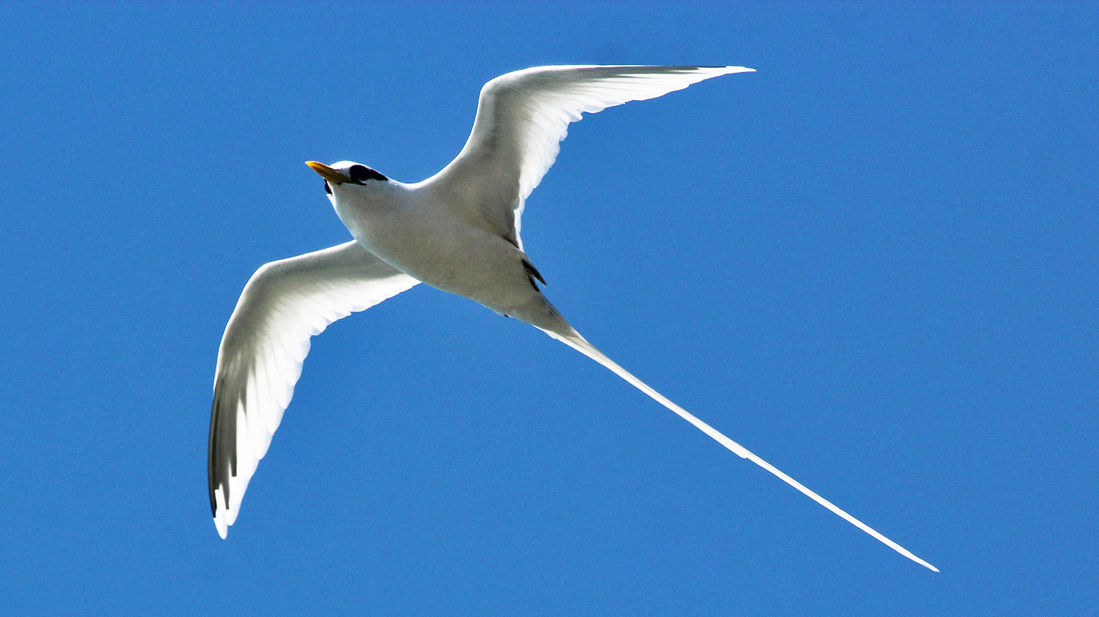
Photo © Arthur Chapman

Slide 29
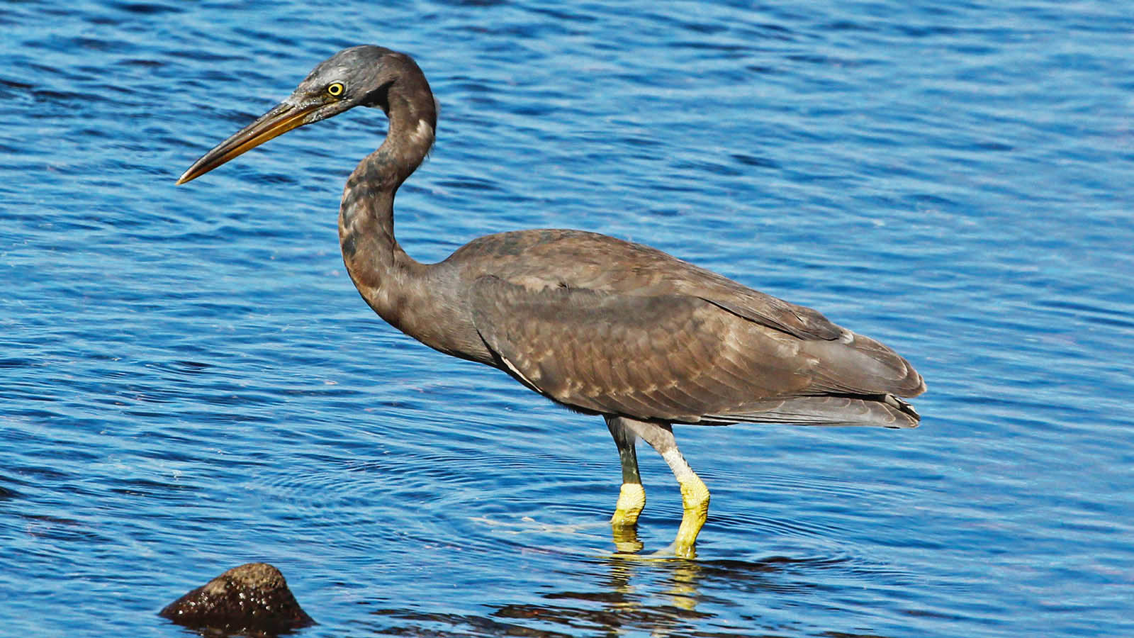
Photo © Arthur Chapman

Slide 30
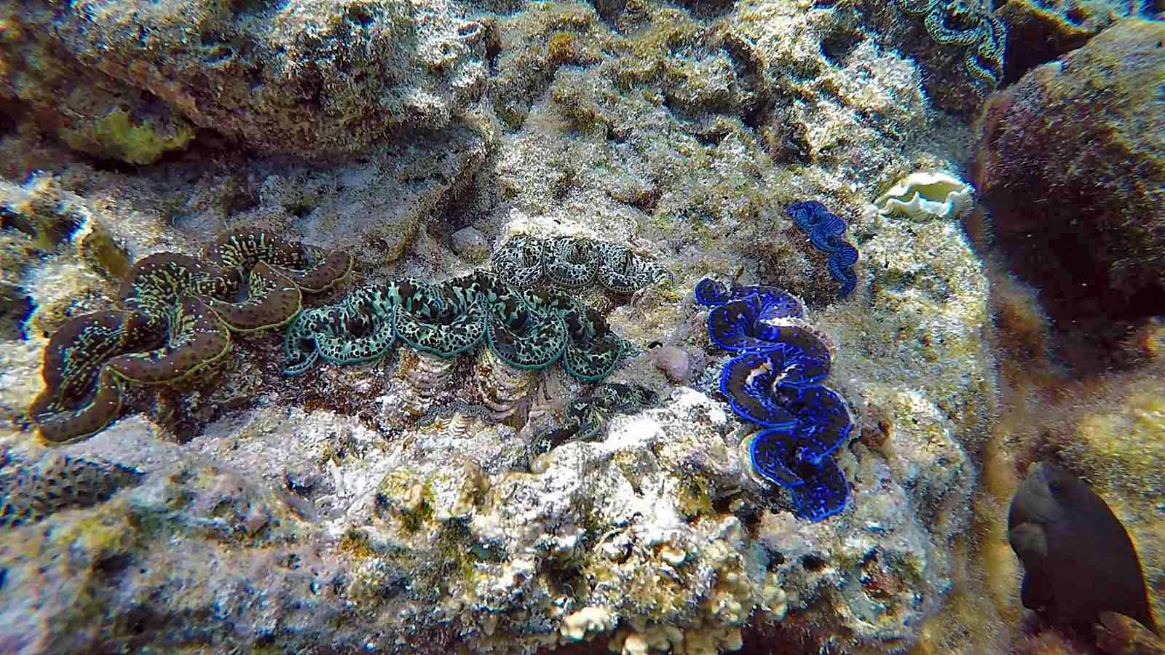
Photo © Amanda Anderson

Slide 31
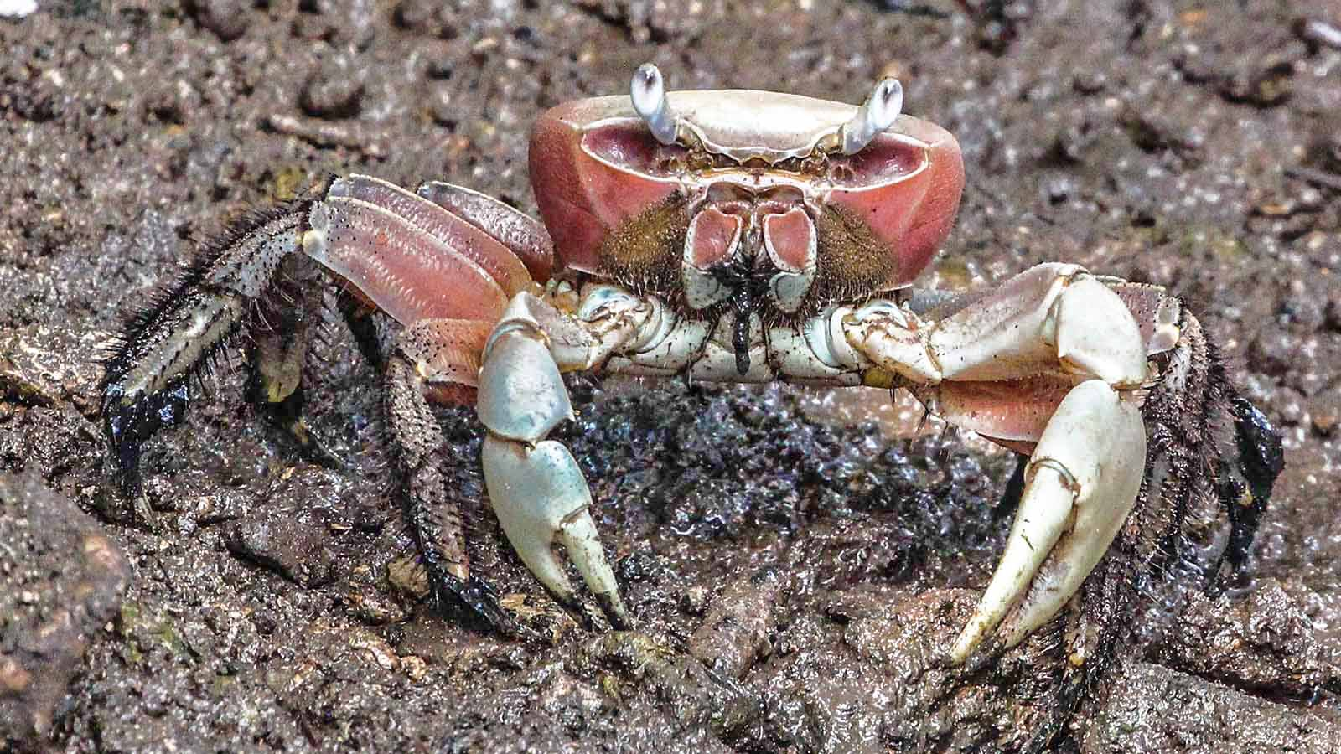
Photo © Arthur Chapman

Slide 32
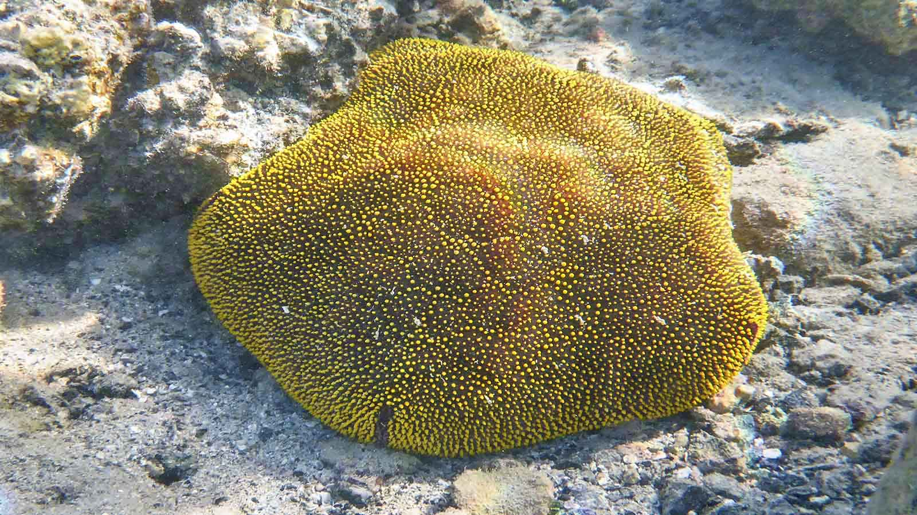
Photo © Arthur Chapman

Slide 33
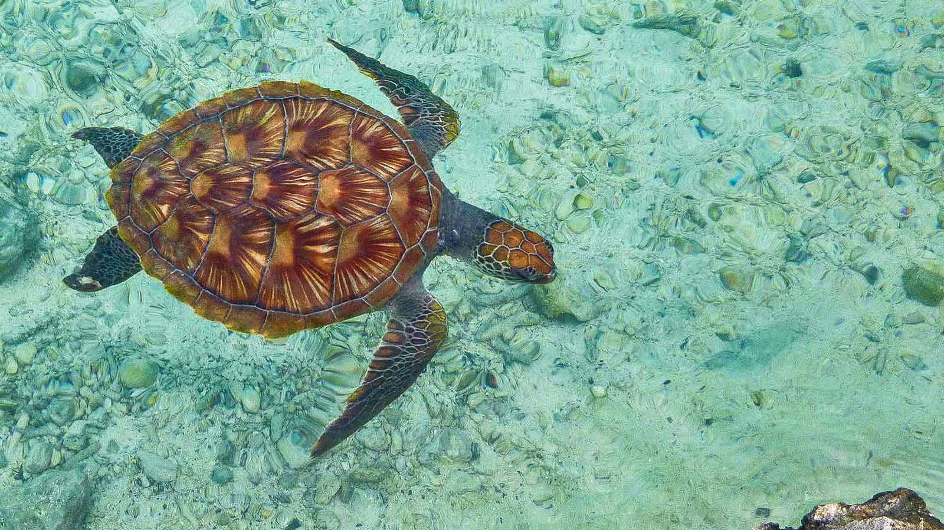
Photo © Rita Willaert

Slide 34
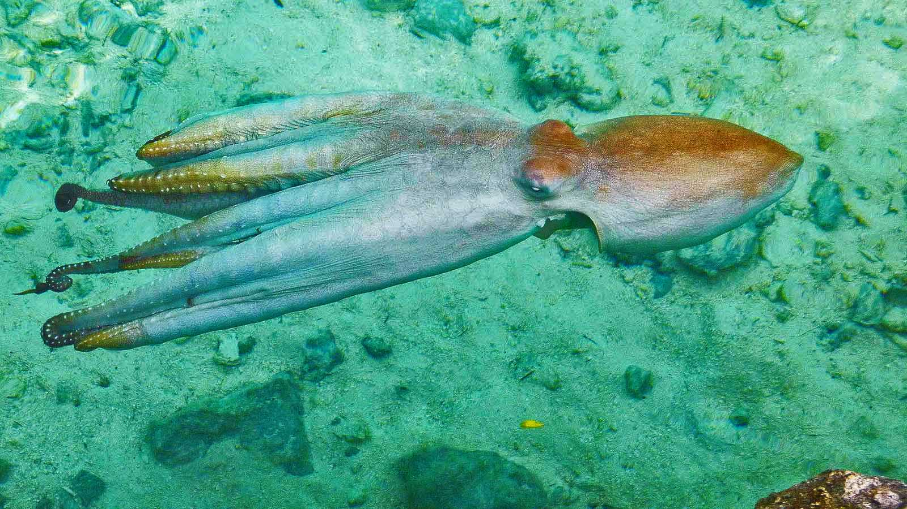
Photo © Rita Willaert

Slide 35
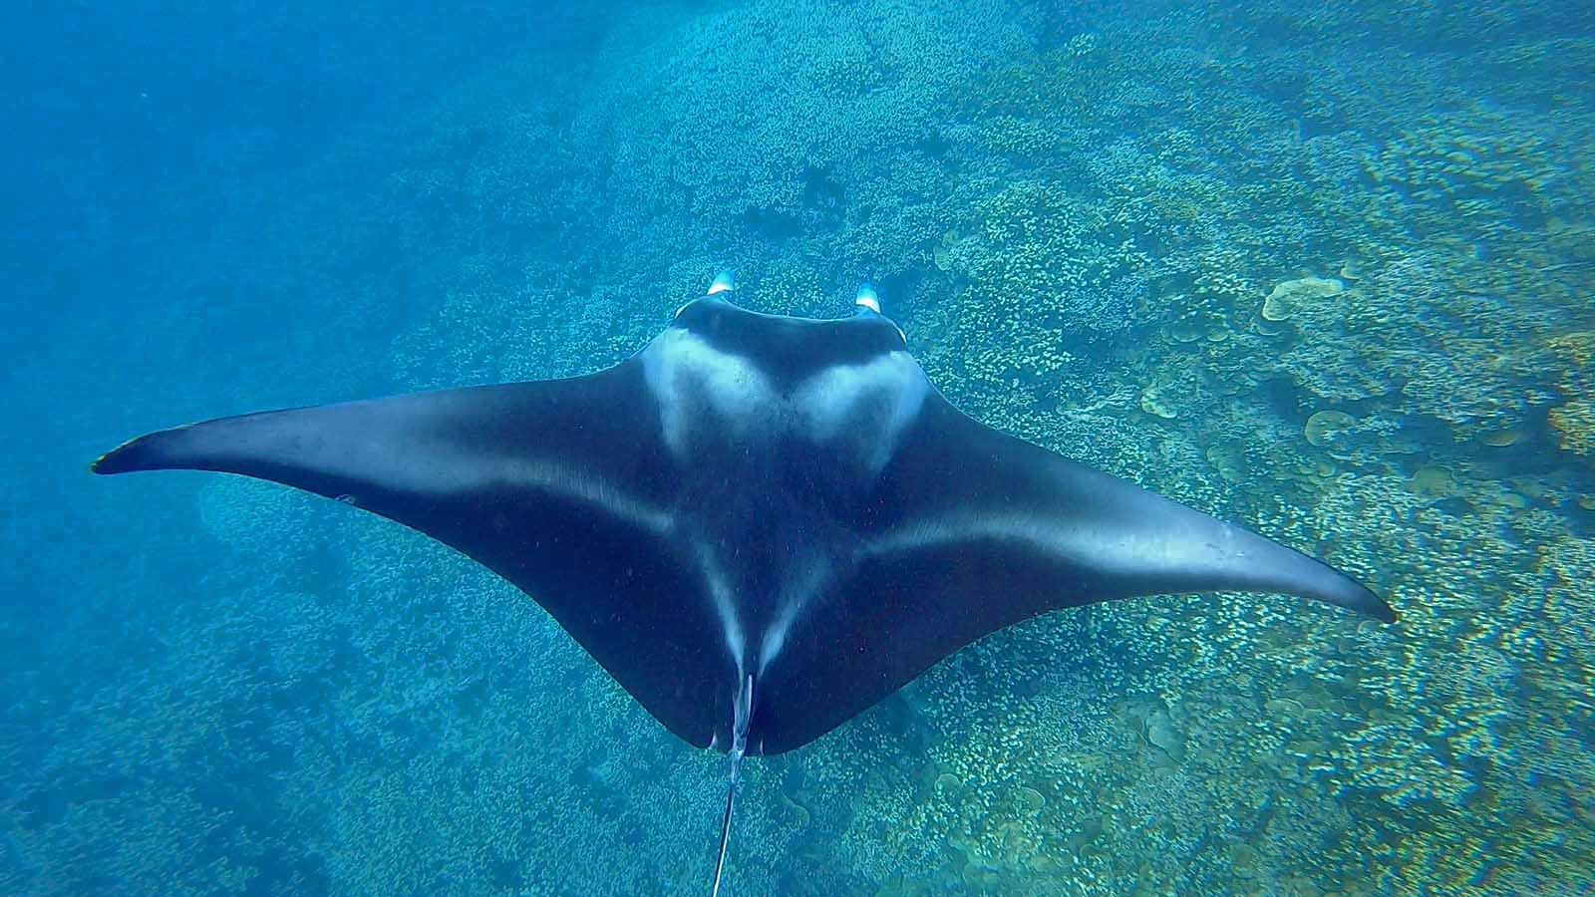
Photo © Michael Kerling

Slide 36
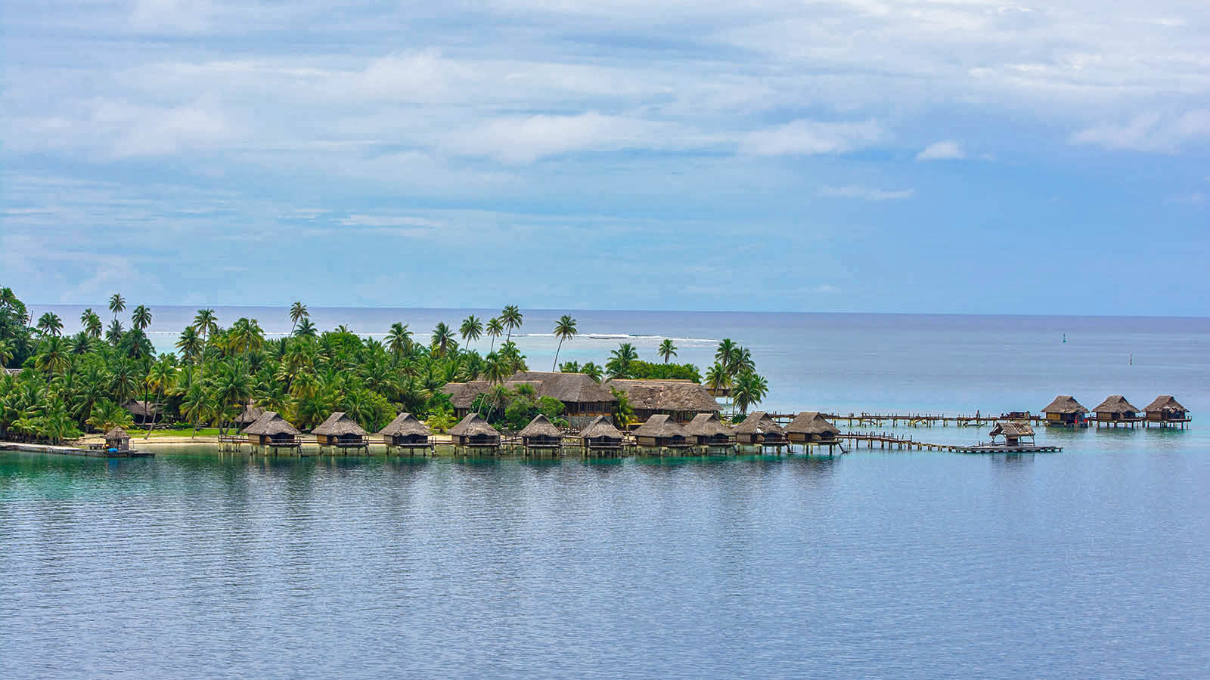
Photo © Lynn Griffiths

Slide 37
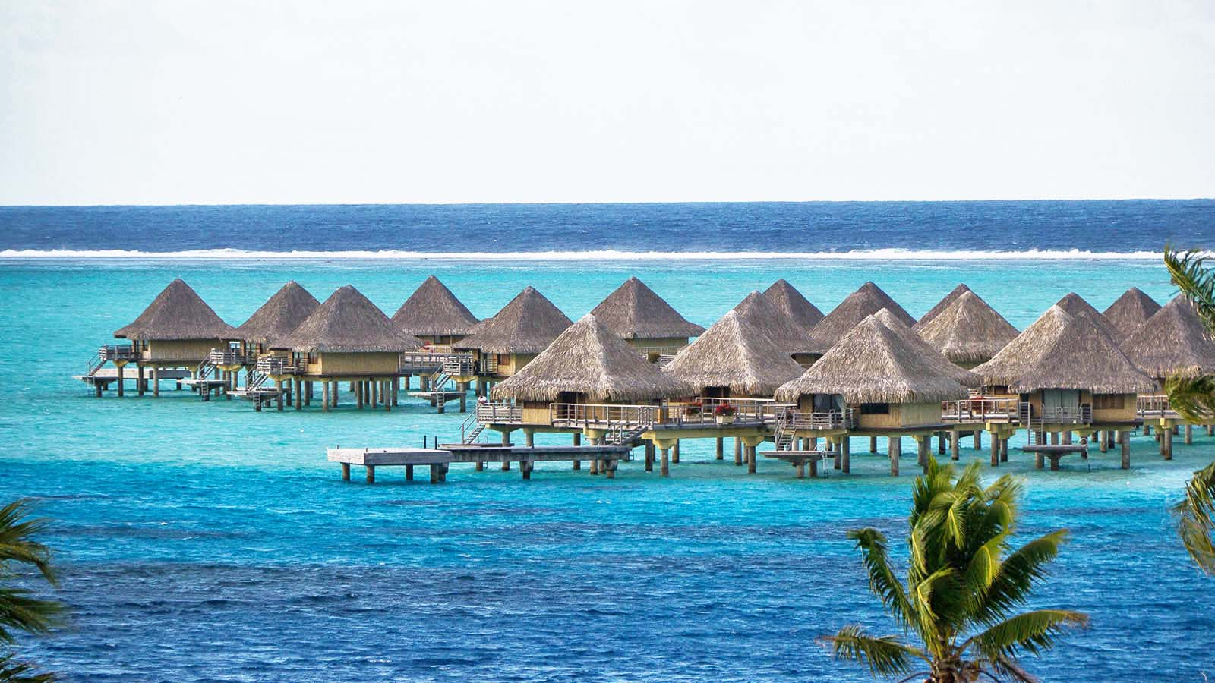
Photo © Rita Willaert

Slide 38
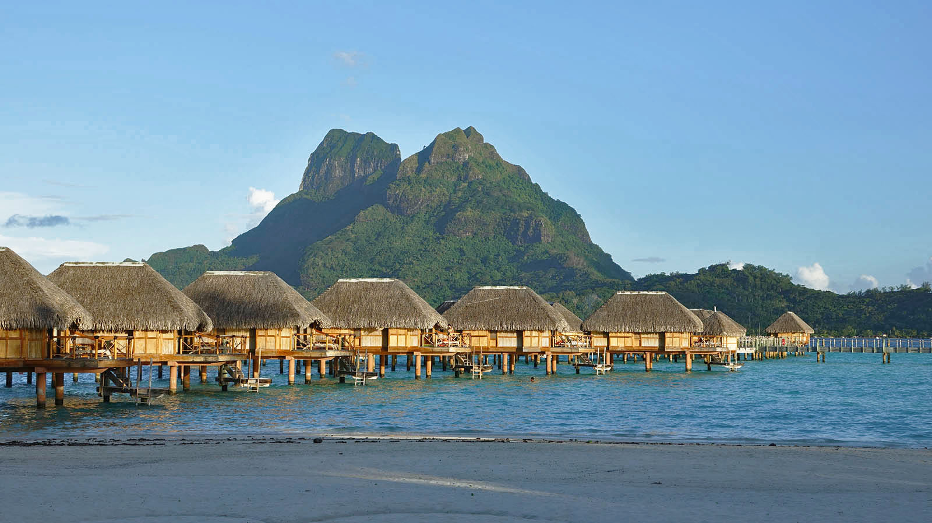
Photo © Valerie Hukalo

Slide 39
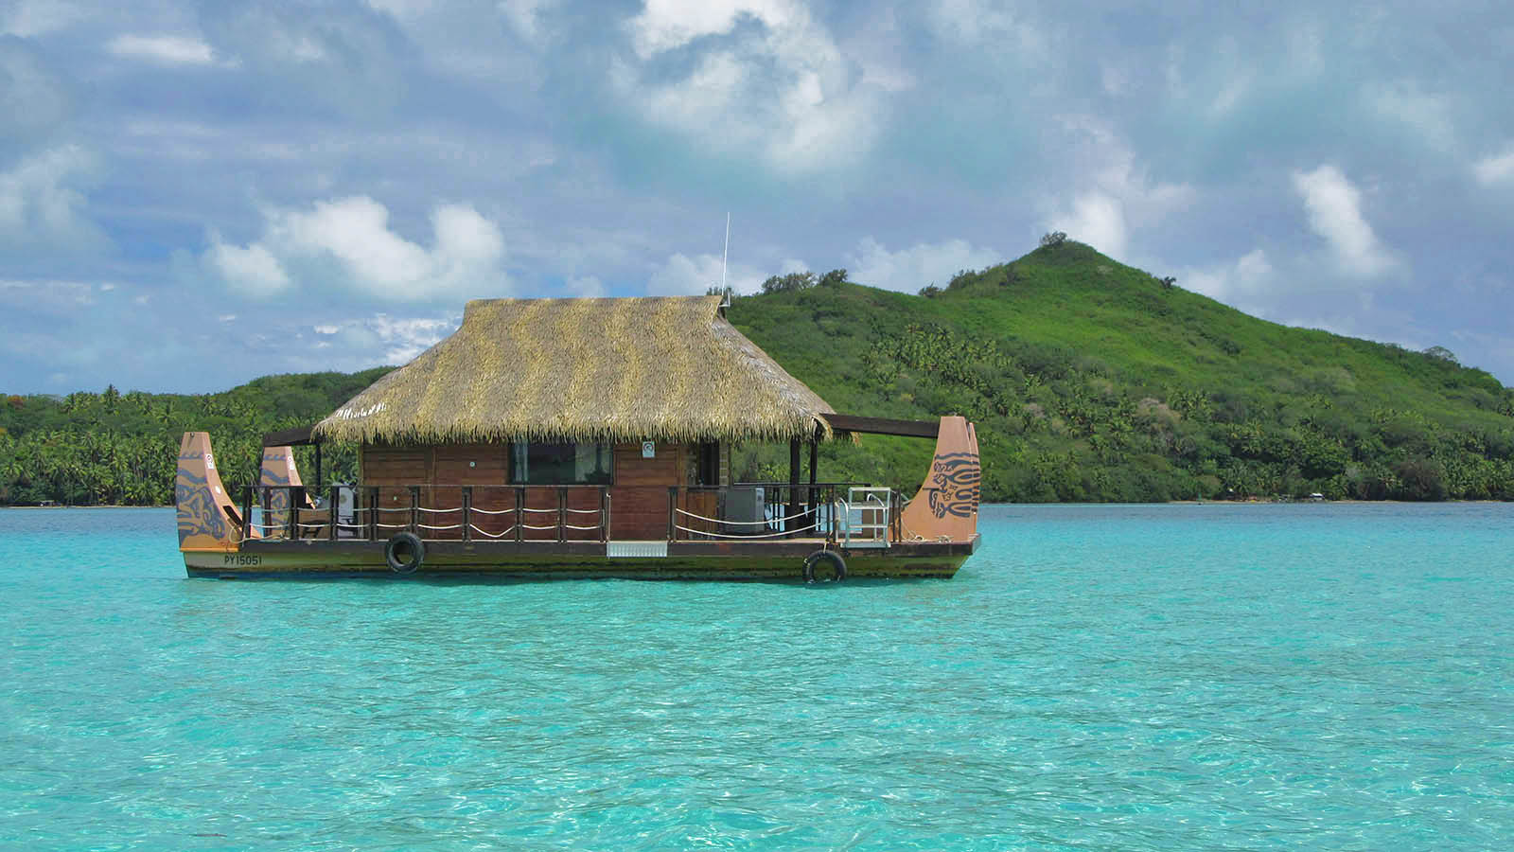
Photo © Amanda Anderson

Slide 40
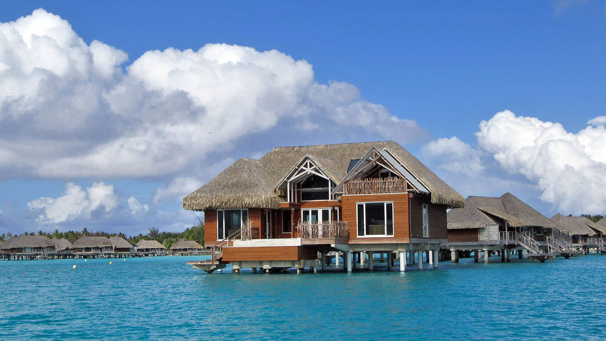
Photo © Amanda Anderson

Slide 41
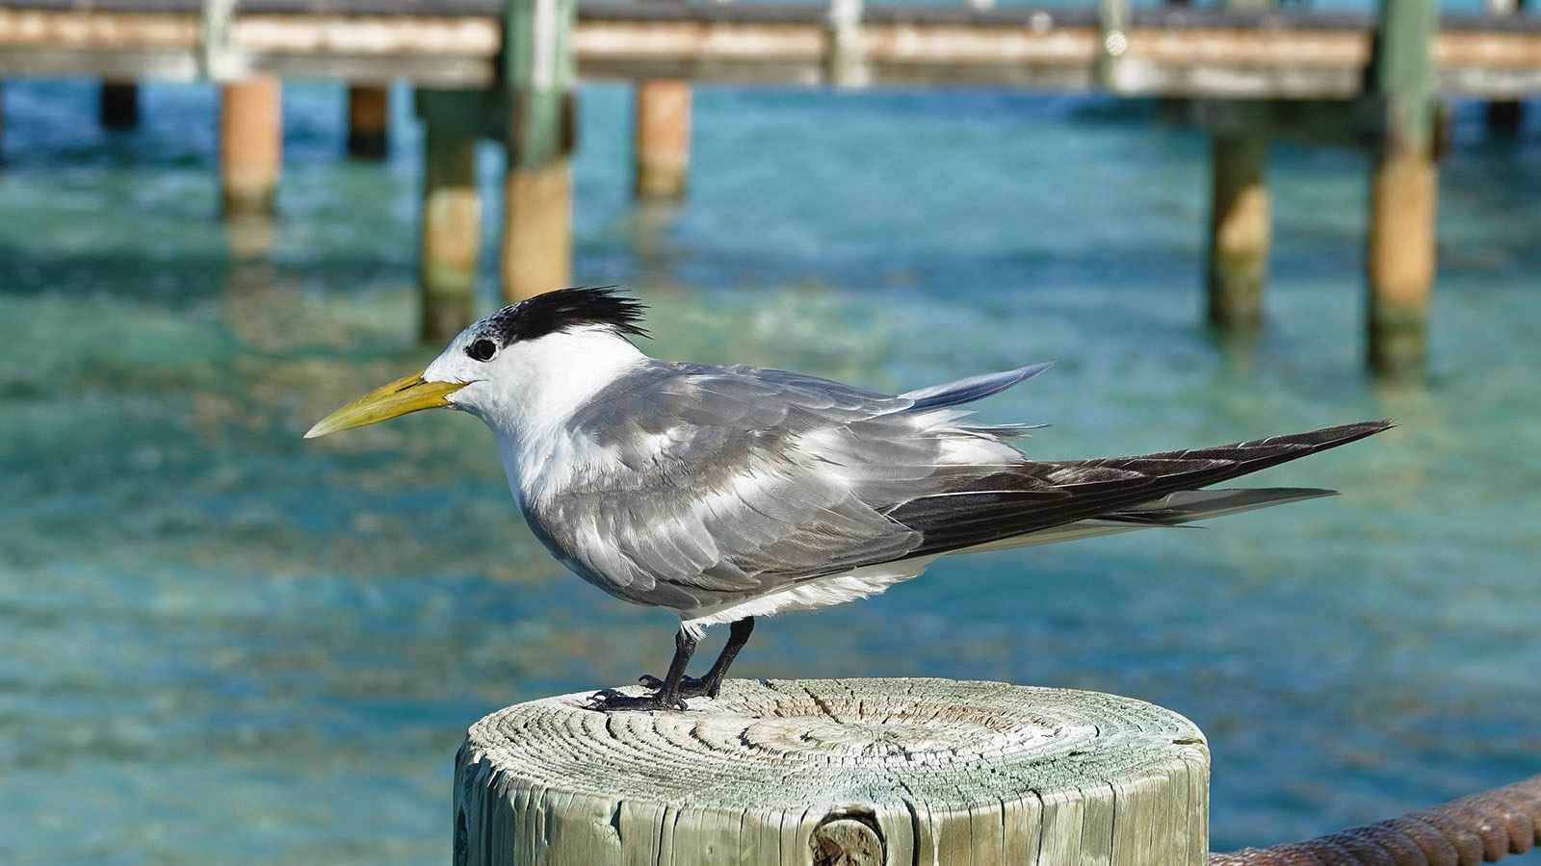
Photo © Valerie Hukalo

Slide 42
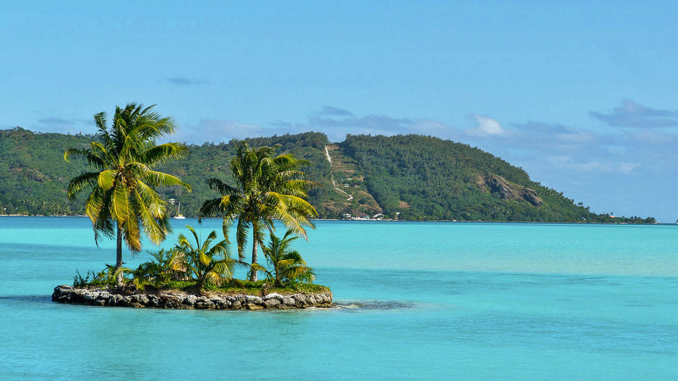
Photo © Rita Willaert

Slide 43
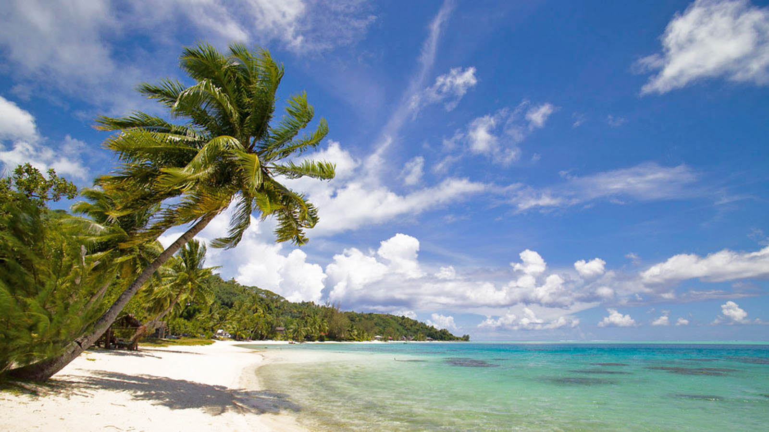
Photo © Jéremy

Slide 44
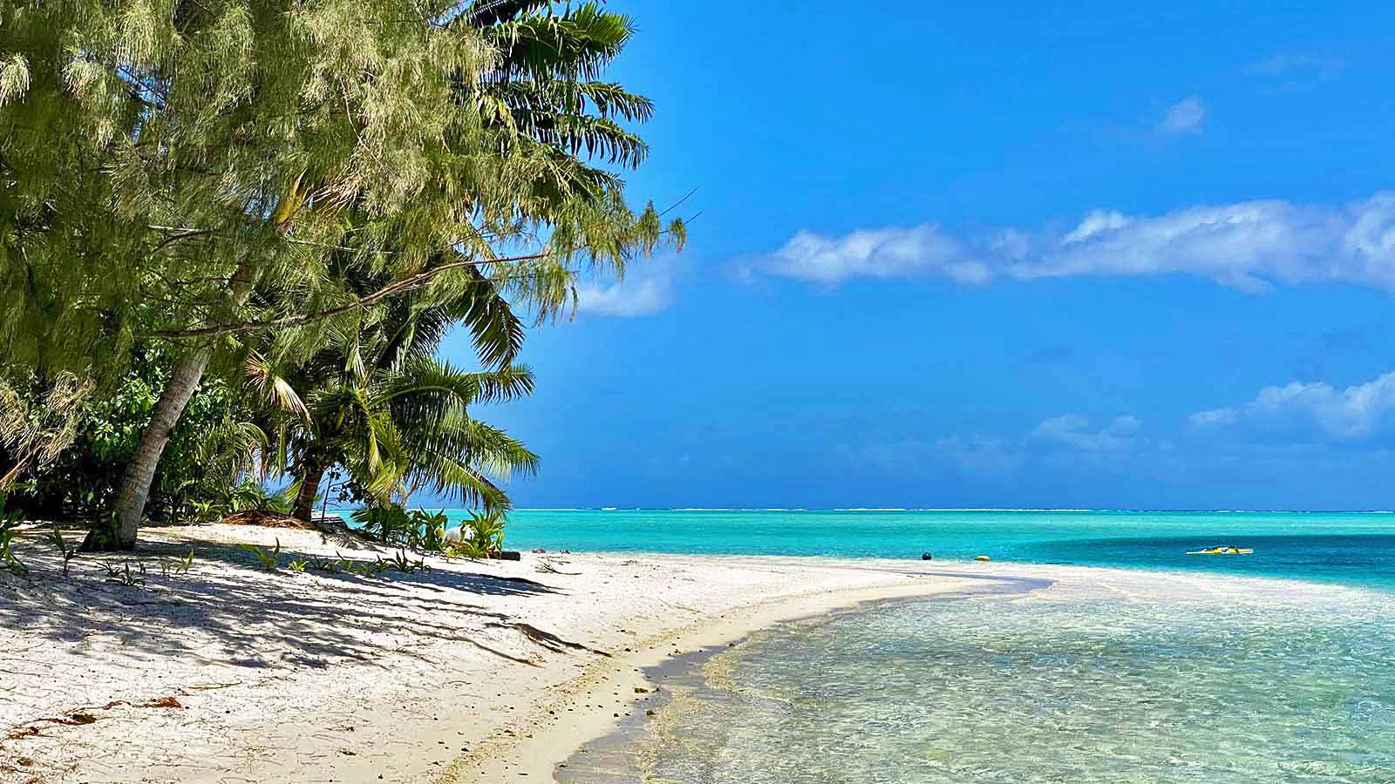
Photo © Michael Kerling

Slide 45
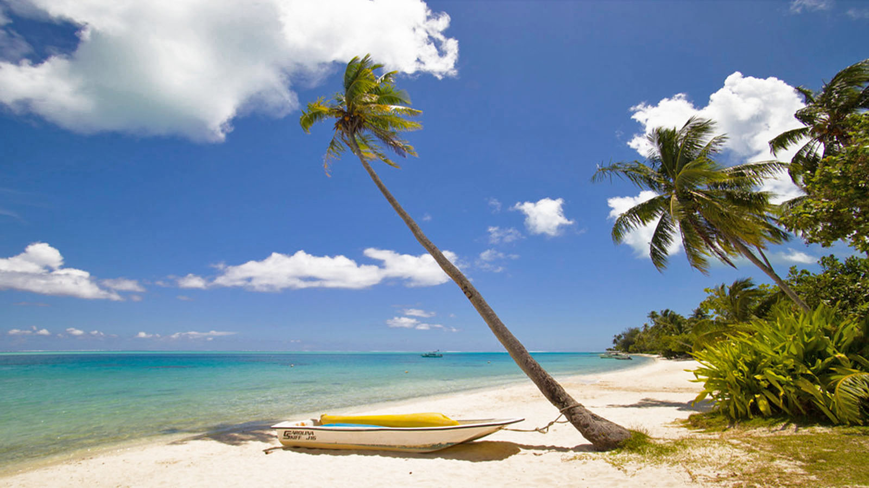
Photo © Jéremy

Slide 46
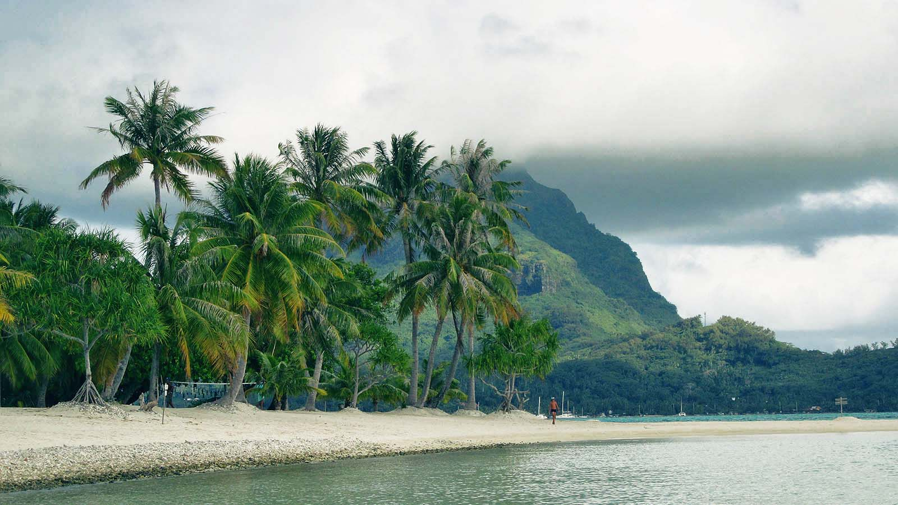
Photo © Amanda Anderson

Slide 47
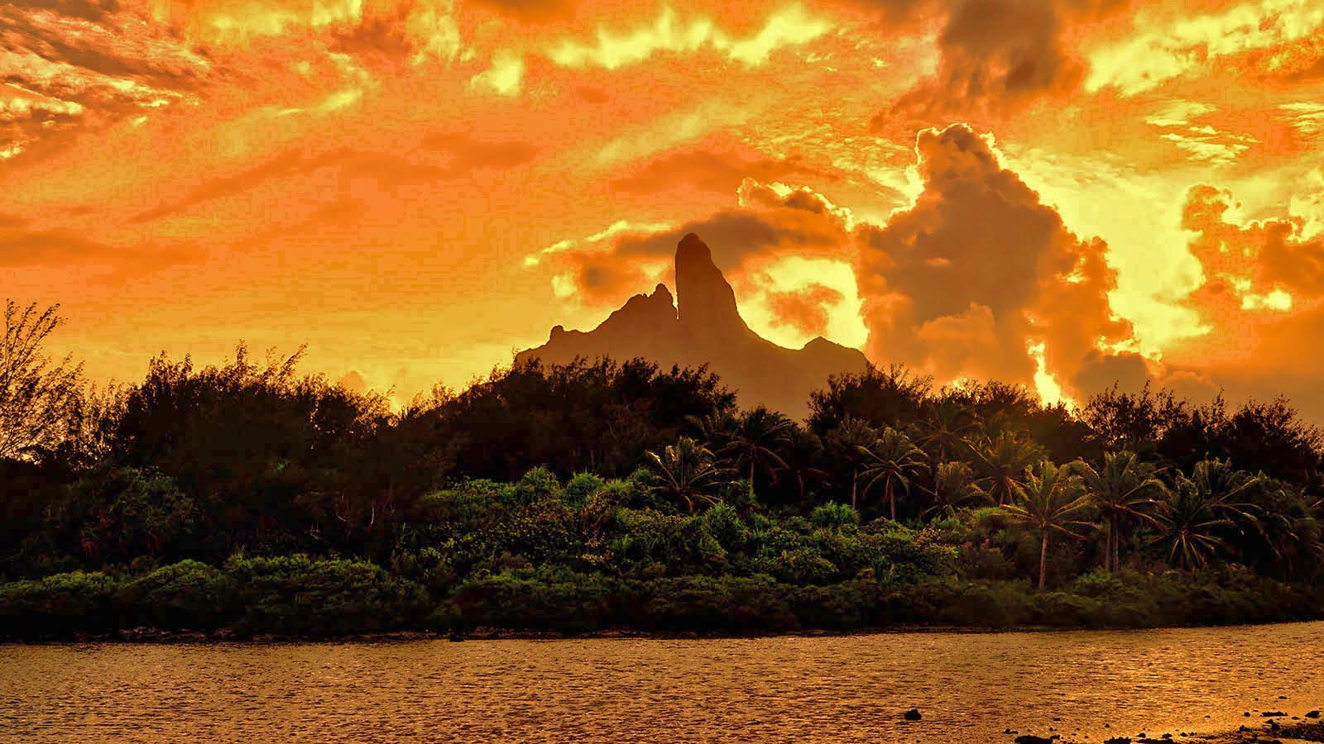
Photo © Michael Kerling

Slide 48
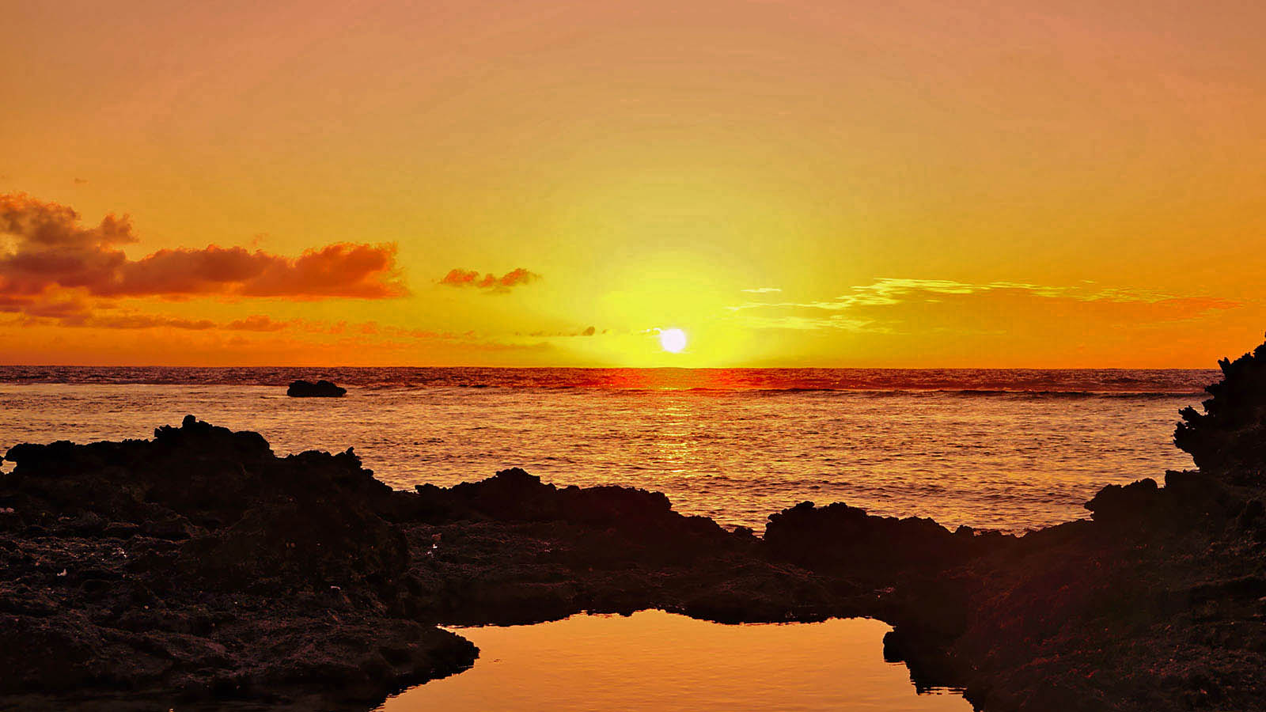
Photo © Michael Kerling

Slide 49

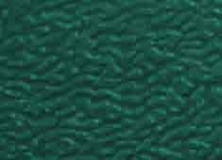




Photos
Rita Willaert (Belgium) Michael Kerling (Germany)
Arthur Chapman (Australia) Lynn Griffiths (UK)
Valerie Hukalo (France) Amanda Anderson (USA)
Jean-Paul Mutz (French Polynesia) Jérémy (France)
Gracias a los propietarios de las fotos por su cooperación.
Music
Guy Tuhoe – L‘avion est là
Stefan Rumpler (Eslovaquia)
https://www.youtube.com/@steverumpler
pista2011@gmail.com
2026
¿Te gustó esta presentación? Escríbeme. Te enviaré más gratis. Gracias. Steve / Eslovaquia
¿Te gustó esta presentación? Escríbeme. Te enviaré más gratis. Gracias. Steve / Eslovaquia
¿Te gustó esta presentación? Escríbeme. Te enviaré más gratis. Gracias. Steve / Eslovaquia

Slide 50







¿Te ha gustado?
Puedes ver más entrando
Aquí
Además puedes recibir powerpoints en tu correo electrónico suscribiéndote aquí:

